Slide 1



TRƯỜNG TIỂU HỌC ĐOÀN NGHIÊN
Chào mừng quý thầy cô về dự giờ thăm lớp
Giáo viên: Nguyễn Thị Trâm.

Slide 2

Khi mùa đông chuyển sang mùa xuân, thời tiết chuyển từ lạnh buốt sang se se lạnh và đôi khi nóng bức; cỏ cây chuyển từ rụng lá, không có lá, cây bị đóng băng thành cây cỏ phát triển, đâm chồi nảy lộc, lá non mọc nhiều hơn.
Thứ hai ngày 9 tháng 12 năm 2024
Khoa học:

Slide 3

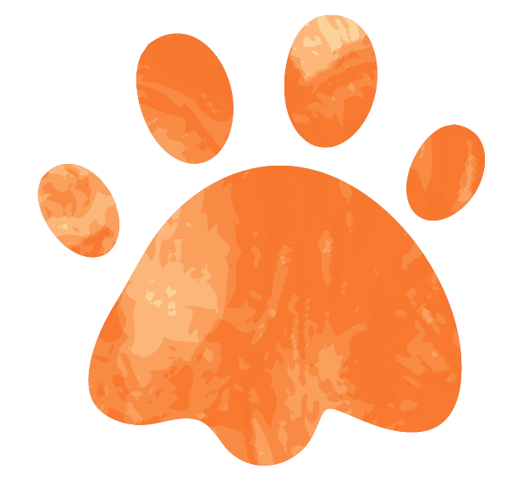
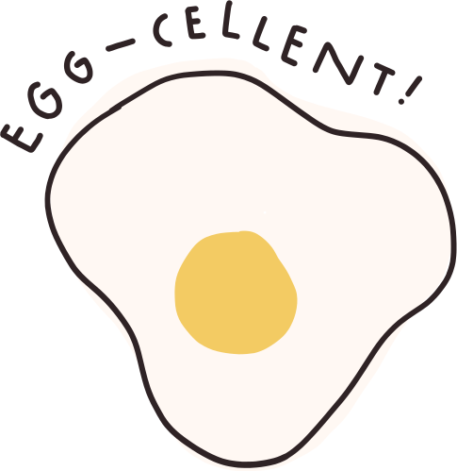

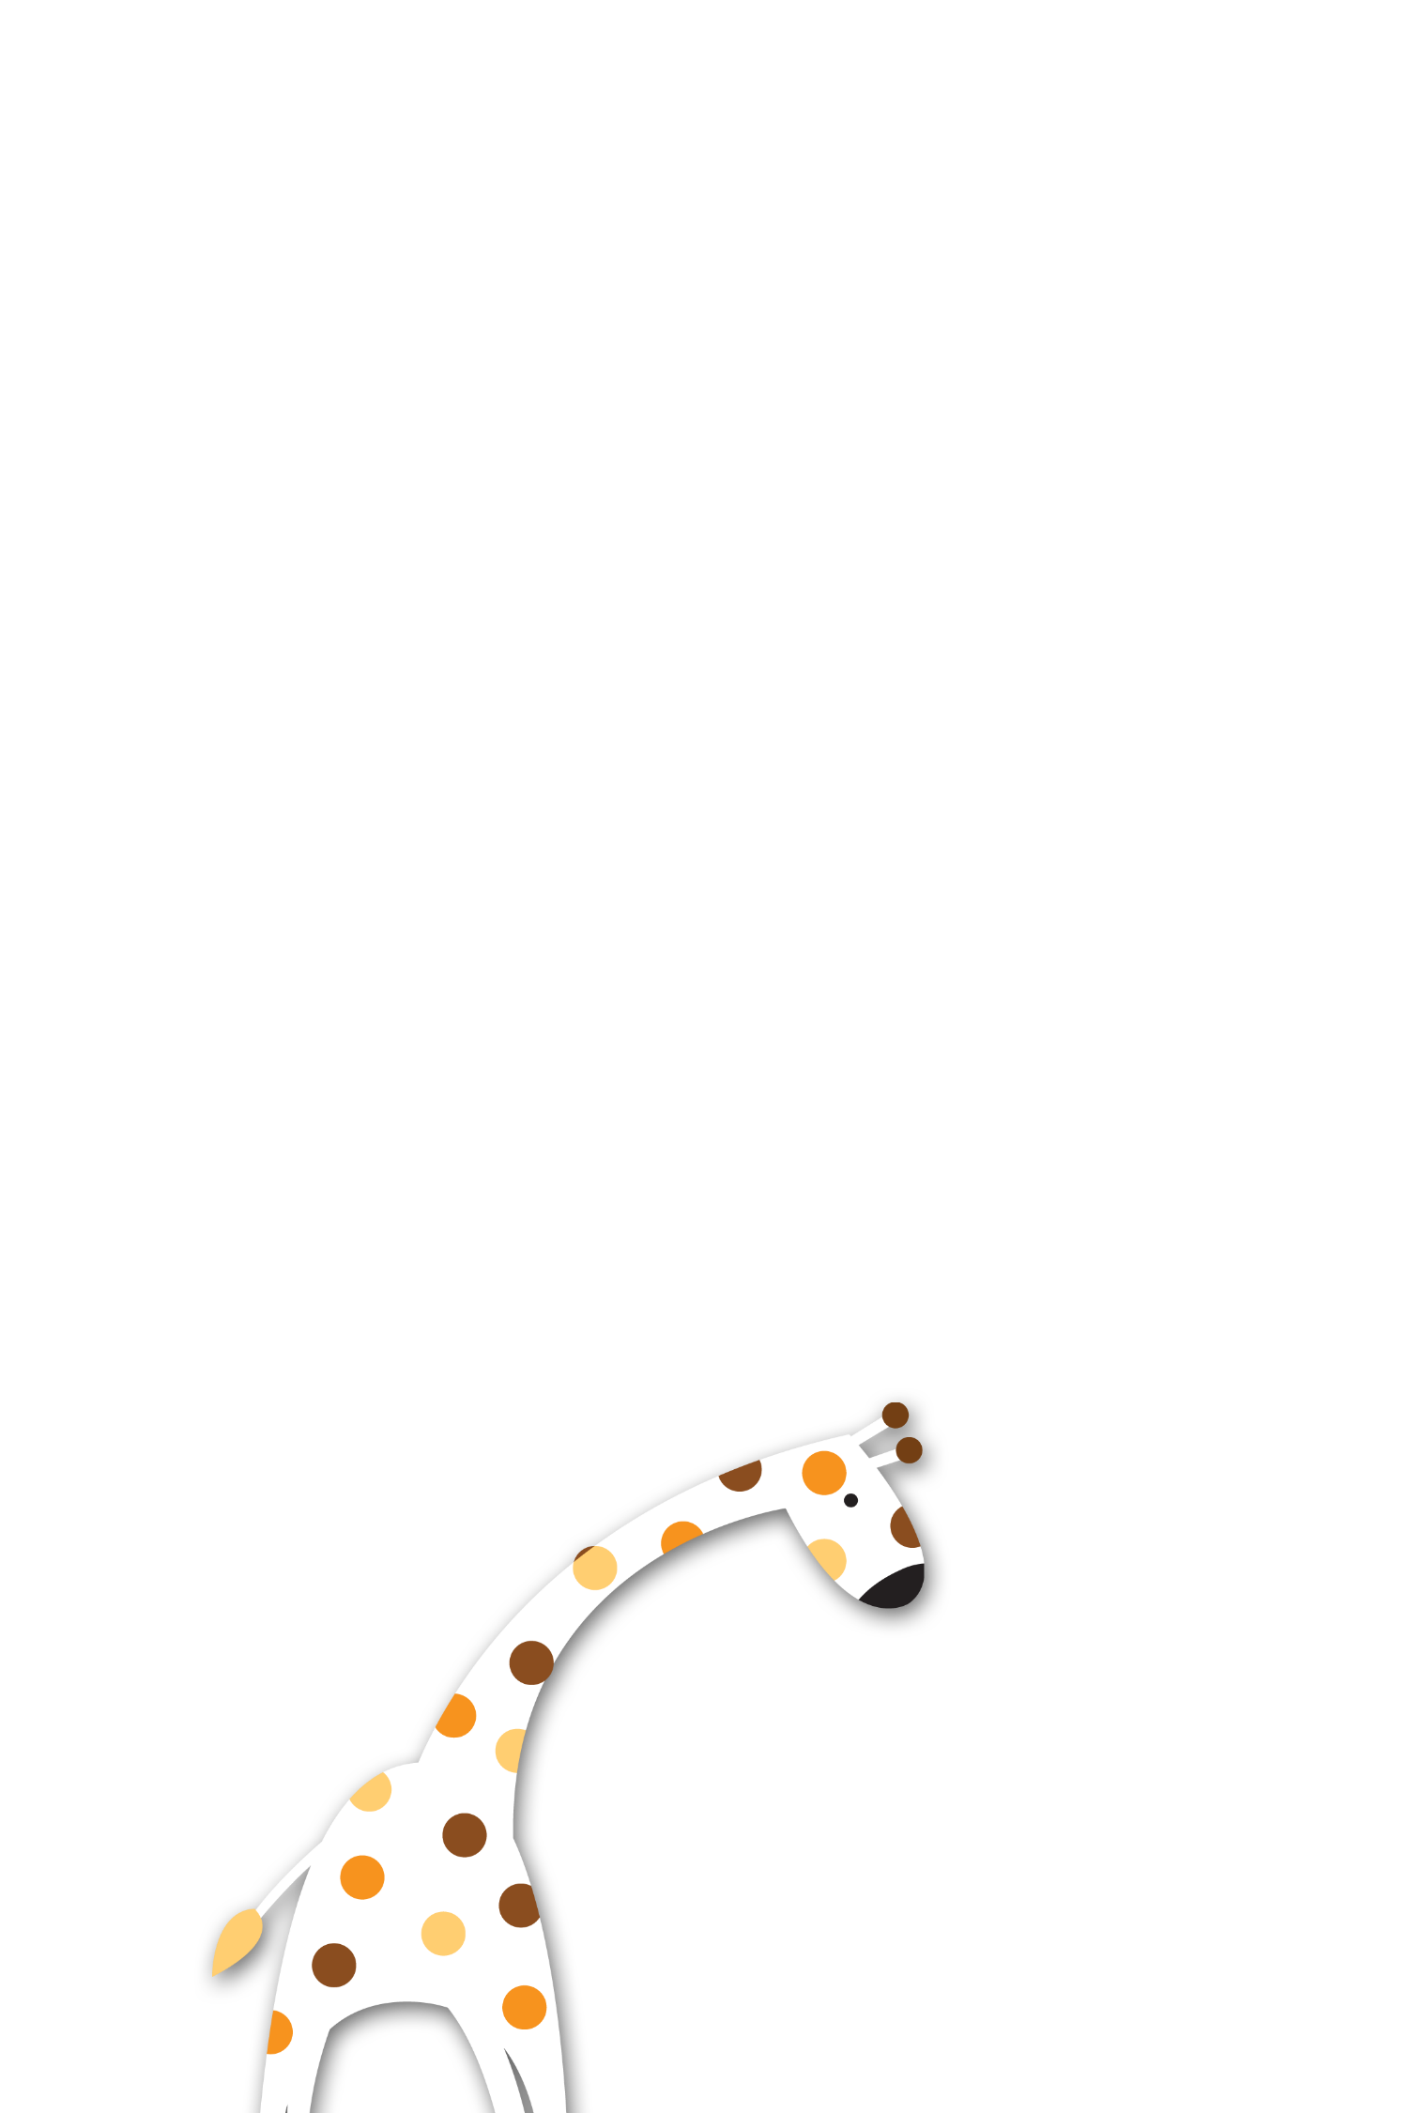


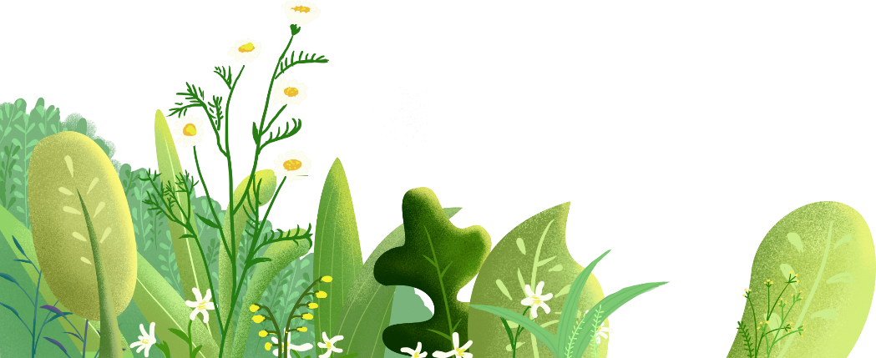
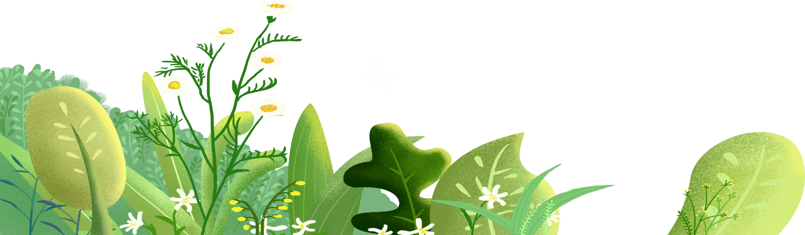

Slide 4





Slide 5

Lập 4 đội chơi, mỗi đội có 5 thành viên với 10 thẻ chữ tương ứng với 9 bộ phận của hoa.
Lần lượt thành viên các đội trong 3 phút gắn các thẻ chữ với các chú thích. Nhóm nào hoàn thành nhanh và đúng nhất được thưởng sao.

Slide 6
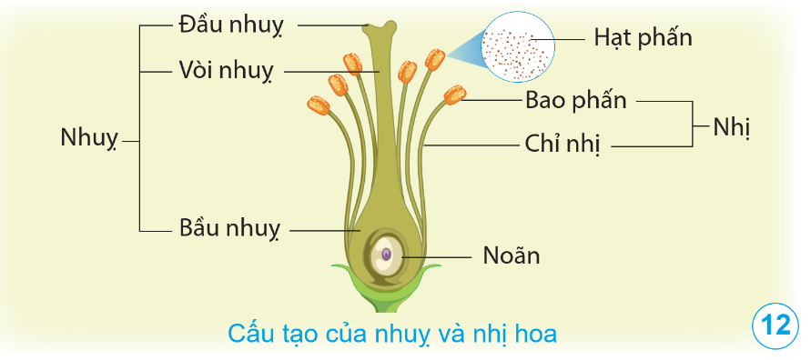

Slide 7






Slide 8


Slide 9

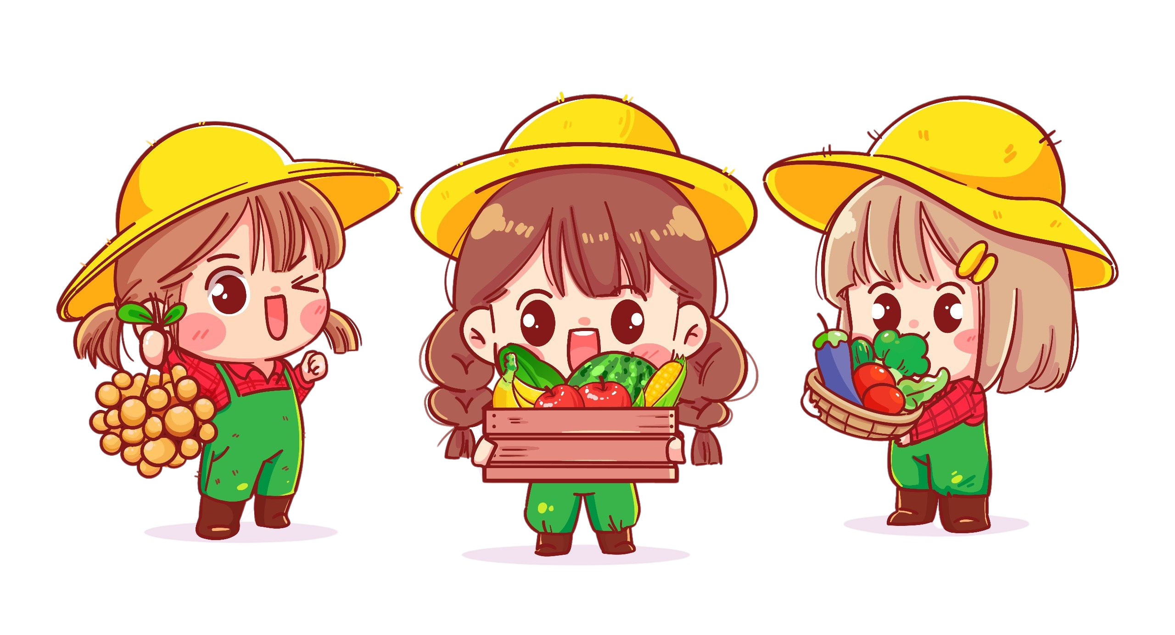




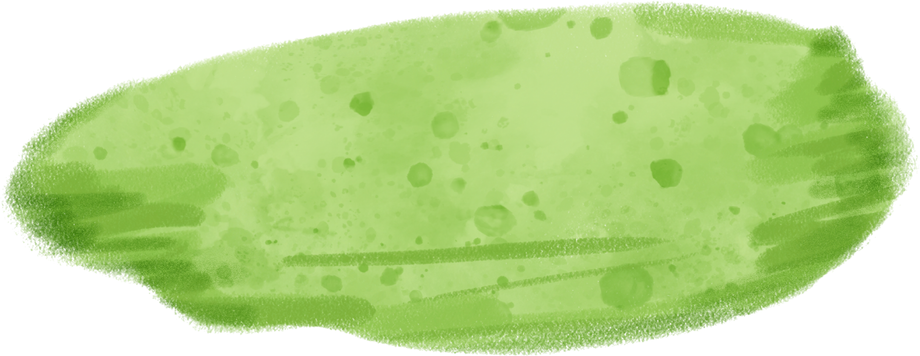
Sự thụ phấn, thụ tinh, tạo quả và hạt

Slide 10
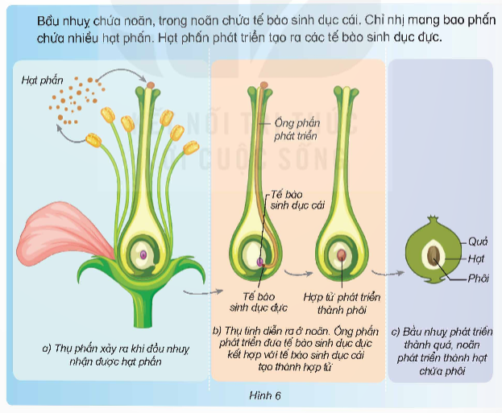
Quan sát hình 6, đọc khung thông tin, hoàn thành Phiếu học tập số 2.

Slide 11
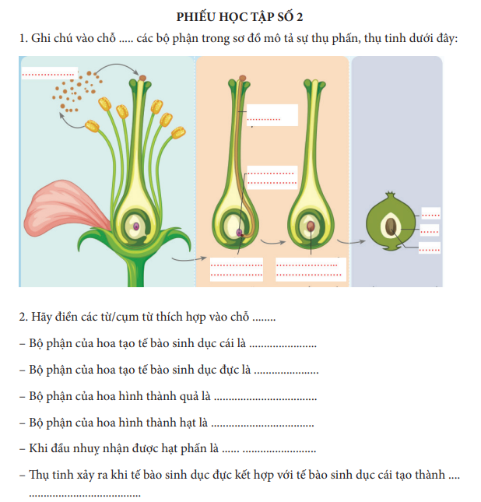

Slide 12


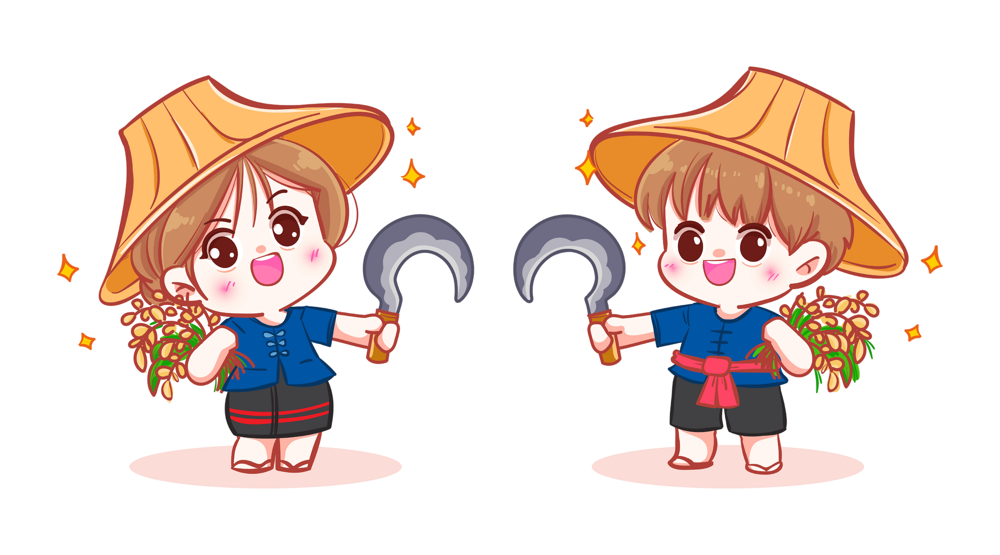


1. Bộ phận của hoa tạo tế bào sinh dục đực là nhị hoa (hạt phấn/chỉ nhị).
2. Bộ phận của hoa tạo tế bào sinh dục cái là nhuỵ hoa (noãn).
3. Bộ phận của hoa hình thành quả là bầu nhuỵ.
4. Bộ phận của hoa hình thành hạt là noãn.
5. Khi đầu nhuỵ nhận được hạt phấn là sự thụ phấn.
6. Thụ tinh xảy ra khi tế bào sinh dục đực kết hợp với tế bào sinh dục cái tạo thành hợp tử.

Slide 13



Chỉ trên hình và nói về sự thụ phấn, thụ tinh ở thực vật có hoa.
- Sự thụ phấn, thụ tinh ở thực vật có hoa:
+ Thụ phấn xảy ra khi đầu nhuỵ nhận được hạt phấn.
+ Thụ tinh diễn ra ở noãn. Ống phấn phát triển đưa tế bào sinh dục đực kết hợp với tế bào sinh dục cái tạo thành hợp tử.

Slide 14
Nêu vai trò của nhị hoa, nhuỵ hoa trong quá trình thụ phấn, thụ tinh.
Vai trò của nhị hoa, nhuỵ hoa trong quá trình thụ phấn, thụ tinh:
+ Nhị hoa gồm chỉ nhị mang bao phấn chứa nhiều hạt phấn.
+ Nhị hoa sẽ phát tán hạt phấn để hạt phấn đến đầu nhuỵ thì xảy ra quá trình thụ phấn.

Slide 15
Cho biết bộ phận nào hình thành quả và hạt.
Hạt phấn trên đầu nhuỵ sẽ phát triển tạo ra các tế bào sinh dục đực. Ống phấn phát triển đưa tế bào sinh đực kết hợp với tế bào sinh dục cái tạo thành hợp tử trong noãn. Như vậy quá trình thụ tinh diễn ra toàn bộ trong nhuỵ hoa.
- Bầu nhuỵ phát triển thành quả, noãn phát triển thành hạt chứa phôi.

Slide 16





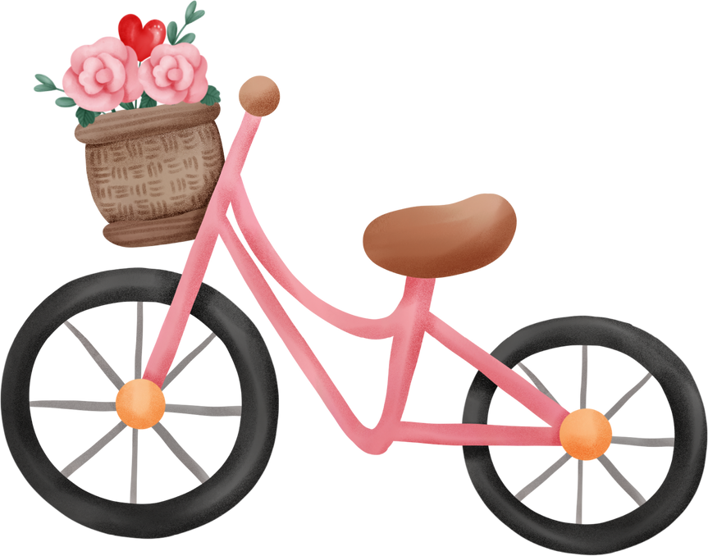

Kết luận
Sau khi hoa được thụ phấn, sự thụ tinh xảy ra, hình thành hợp tử. Hợp tử phát triển thành phôi, noãn phát triển thành hạt chứa phôi, bầu nhuỵ phát triển thành quả chứa hạt.

Slide 17


Slide 18
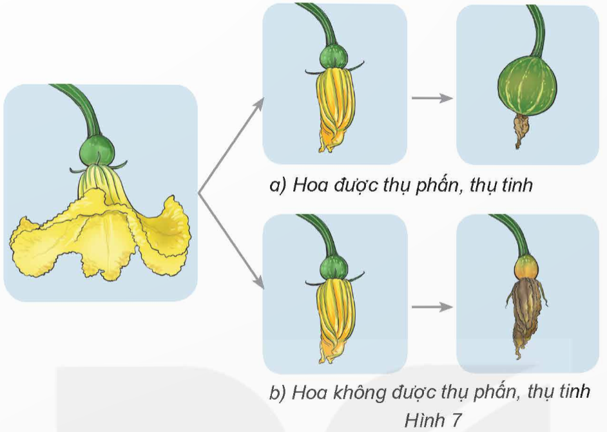
Quan sát hình 7 và cho biết khi hoa được hoặc không được thụ phấn, thụ tinh thì sự phát triển tiếp theo của hoa sẽ như thế nào.

Slide 19
Khi hoa được thụ phấn, thụ tinh thì sự phát triển tiếp theo của hoa sẽ như thế nào?
Khi hoa được thụ phấn, thụ tinh thì hoa trở thành nơi cung cấp chất dinh dưỡng để nuôi quả.

Slide 20
Khi hoa không được thụ phấn, thụ tinh thì sự phát triển tiếp theo của hoa sẽ như thế nào.
Khi hoa không được thụ phấn, thụ tinh thì hoa sẽ tự héo úa.

Slide 21
Khi hoa không được thụ phấn, thụ tinh thì sự phát triển tiếp theo của hoa sẽ như thế nào.
Khi hoa không được thụ phấn, thụ tinh thì hoa sẽ tự héo úa.
Nếu hoa không được thụ phấn, thụ tinh thì hạt và quả sẽ không thể hình thành được.

Slide 22
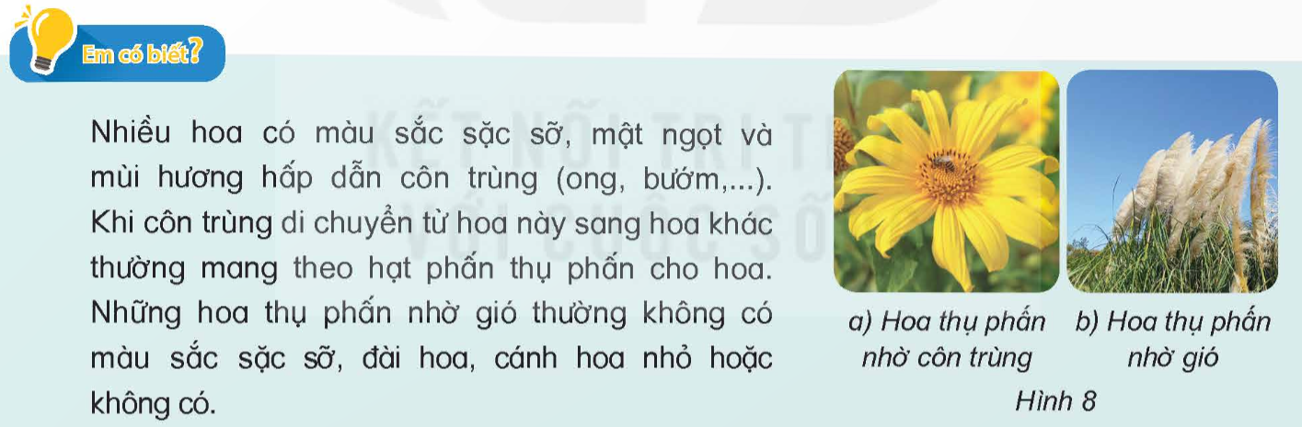

Slide 23
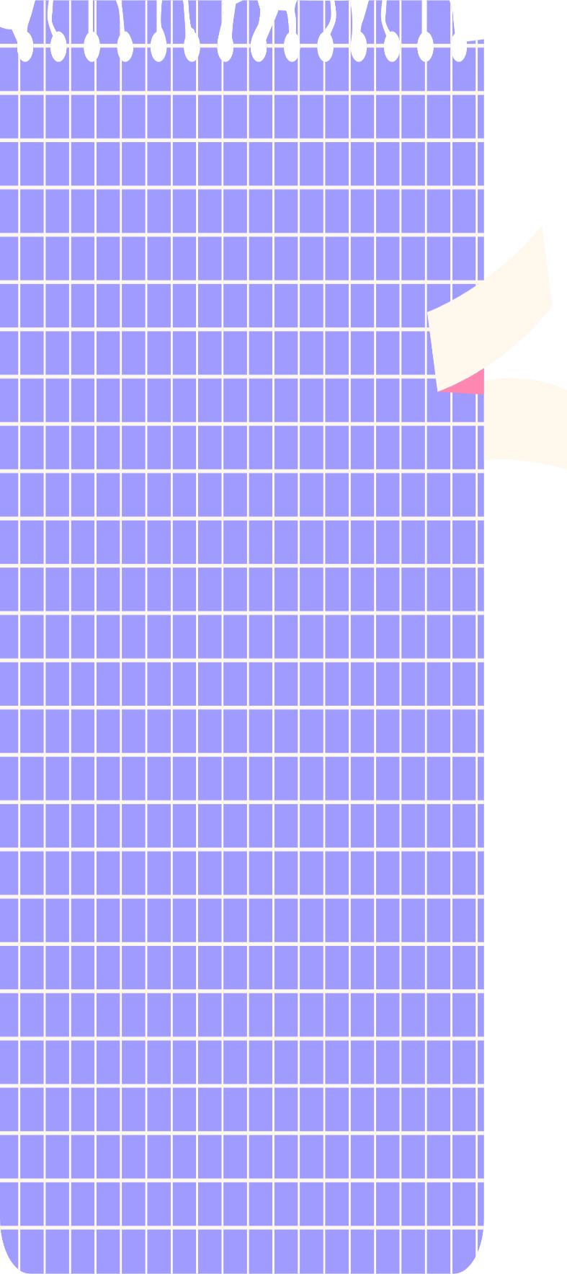


Có hai vườn nhãn, một vườn nuôi ong có năng suất cao hơn (quả nhiều hơn), thu nhập cao hơn vườn không nuôi ong. Em hãy giải thích.
Vườn nuôi ong, ong lấy mật hoa sẽ thụ phấn cho hoa giúp tạo quả nhiều hơn, ong còn tạo mật nên sẽ có thu nhập cao hơn vườn không nuôi ong.

Slide 24



Đặt câu hỏi tìm hiểu về sự sinh sản của một số cây có hoa theo một số gợi ý
Cơ quan sinh sản của cây hoa là gì? Là hoa lưỡng tính hay đơn tính?
Nhóm 4

Slide 25
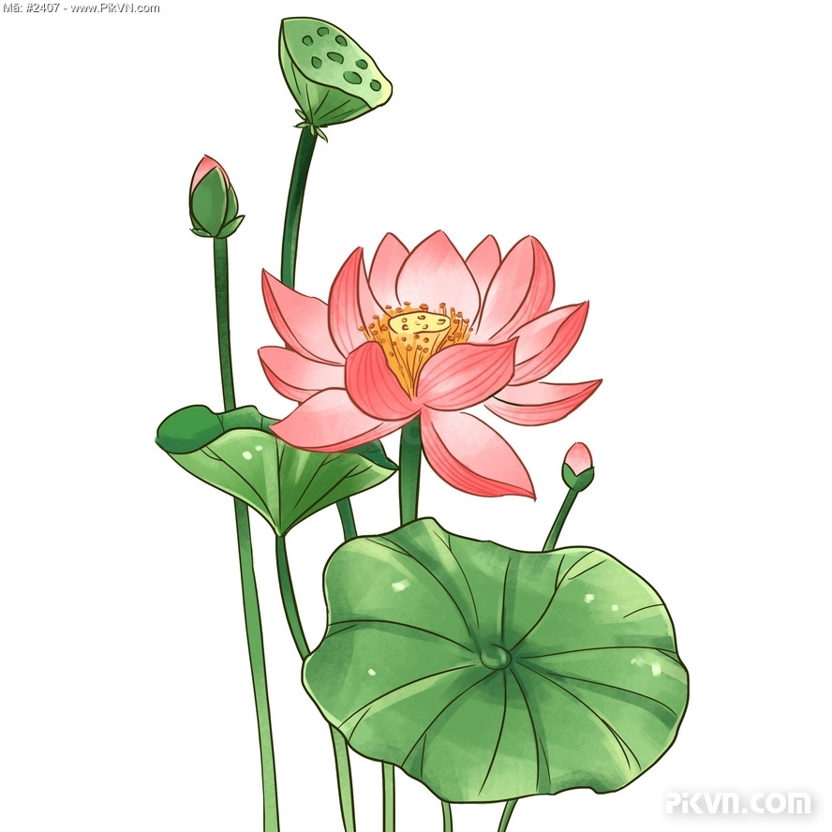
Ví dụ: Sự sinh sản của cây hoa sen
+ Cơ quan sinh sản là hoa sen.
+ Hoa sen là hoa lưỡng tính, những cái tơ nhỏ màu vàng phía dưới là nhị hoa và phần chấm đỏ có lồi lên một chút là nhuỵ hoa. Từ đó, hình thành đài sen.

Slide 26


Slide 27
Hoa là cơ quan sinh sản của thực vật có hoa. Hoa đơn tính chỉ có nhị hoặc nhuỵ, hoa lưỡng tính có cả nhị và nhuỵ trên cùng một hoa.
Em đã học
Sau khi hoa được thụ phấn, sự thụ tinh xảy ra, hình thành hợp tử. Hợp tử phát triển thành phôi, noãn phát triển thành hạt chứa phôi, bầu nhuỵ phát triển thành quả chứa hạt.

Slide 28


